Slide 1
¿Es posible presentar una carpeta legal, que no genere reparos, en las compraventas financiadas con créditos hipotecarios? Y si es así, ¿cómo debería ser?
Nathalie Contreras López
Abogada inmobiliaria y corredora de propiedades
Lex Urbana Propiedades

Slide 2
¿Qué es un estudio de títulos?
Concepto: Es un examen acucioso de todos los antecedentes de un inmueble para determinar su situación jurídica y la de los derechos que en él recaigan. Es realizado por el abogado del comprador correspondiendo al abogado del vendedor proporcionar los antecedentes necesarios para ello.
Objetivo General: Comprobar que el actual vendedor de un inmueble se encuentra en condiciones de transferir válidamente el dominio pleno e irrestricto del bien, sin que exista causa que pueda dar lugar a la evicción, sea por haberse declarado extinguidos o encontrarse prescritos los derechos o acciones de terceros o por haberse cumplido las exigencias legales en las anteriores transferencias de dominio hasta aquella que acredite el derecho de propiedad del actual vendedor.
Tiempo de estudio: Hasta completar un período de 10 años. ¿Por qué?

Slide 3
1) Prescripción adquisitiva extraordinaria:
Permite acreditar el dominio del inmueble, por haberse poseído por un lapso de tiempo de 10 años, y concurriendo los demás requisitos legales.
TÍTULO MODO
Compraventa Tradición
Título translaticio de dominio.
2) Nulidad Absoluta se sanea por el transcurso de tiempo de 10 años.

Slide 4
Objetivos del Estudio de Títulos desde la perspectiva del Banco:
1.- Estudiar el titulo vigente del inmueble, cuidando de que en su origen no exista algún vicio que pueda poner en riesgo la garantía del Banco.
2.- Estudiar los títulos inmediatamente anteriores al vigente, hasta un periodo de 10 años hacia atrás (o más de 10 años, cuando los títulos inmediatamente anteriores superan este periodo), y al igual que en el titulo vigente, se deberá precaver que en sus orígenes no exista algún vicio que pueda poner en riesgo la garantía del Banco.
3.- Estudio de los antecedentes técnicos de la propiedad.

Slide 5
¿Cuál es el tratamiento que tienen las operaciones de compraventa de inmuebles, cuando se compra con crédito hipotecario?
Los Bancos trabajan con empresas legales externas, que se dedican exclusivamente a prestar servicios de estudios de títulos, redacción de contratos, gestionar las operaciones en notaría para su firma y gestionar de las inscripciones en el Conservador de Bienes Raíces correspondiente, servicios que son pagados por el comprador (cliente del Banco) como gastos operacionales.
En esta labor, las empresas externas prestarán sus servicios con sujeción estricta a lo que señala la ley, y también a los reglamentos internos e instructivos dispuestos por el Banco, para este tipo de operaciones, existiendo una fiscalización a través de la Fiscalía del Banco, compuesta por los abogados que trabajan directamente para estas entidades.

Slide 6
Estas empresas tienen una forma de trabajo dividida en etapas, cada una de las cuales sirve como filtro, para advertir errores y asegurarse de que todo esté en orden.
Estudio de Títulos (Pre informes, reparos, aprobación).
Redacción del borrador de la escritura de compraventa.
Firma en Notaría de comprador y vendedor (y Banco Alzante).
Revisión de la escritura, previa firma del Banco que otorga el crédito.
Firma del Banco que otorga el crédito.
Inscripción en el Conservador de Bienes Raíces.
Como la labor de realizar estudios de títulos, es una función profesional compleja, al momento de aprobarlos y firmarlos, el abogado estudiante de títulos, se hace responsable de todos los problemas que pudiesen existir por cualquier omisión, error o situación que pudiere generar un rechazo de la operación, por parte del Conservador de Bienes Raíces en la etapa de inscripción del inmueble.

Slide 7
Problemas prácticos que retrasan el avance de las operaciones:
Falta de formación profesional de los corredores de propiedades.
Como las empresas legales, en el ejercicio de su actividad, se basan estrictamente en la ley y en reglamentos internos e instructivos del Banco, explican claramente y con detalles los reparos que realizan en cada situación, señalando la forma de subsanar el vicio o solucionar el problema. En la práctica, muchos corredores se dedican a esta actividad, sin conocer el trasfondo de lo que implica, por lo que no entienden los reparos e insisten en presentar los mismos documentos que fueron rechazados, sin haberse encargado de subsanarlos. Usualmente, reclaman y culpan al abogado de retrasar la operación innecesariamente.
La consecuencia de esa situación, es que el abogado insistirá con el reparo hasta que se acompañe el documento corregido, a menos que, debido al reclamo, la Fiscalía del Banco, cuando las circunstancias particulares del caso lo permitan, otorgue una excepción a dicho reparo. En ese caso, el abogado deja constancia de la excepción y se libera de la responsabilidad que conlleve aprobar un estudio en esas condiciones.

Slide 8
Solución práctica: Lo aconsejable en caso de no mediar excepción de Fiscalía, y en que el corredor no entienda el reparo, es solicitar una reunión presencial con el abogado encargado de realizar el estudio de títulos, para que éste le explique directamente y con detalles, cómo realizar la gestión. Y por supuesto, instruirse al máximo para comprender los temas que implican el corretaje, con más profundidad.
Ejemplo: El abogado solicitó certificado de recepción final del inmueble, incluyendo los certificados de regularización de las ampliaciones del mismo (porque sabe que existen ampliaciones regularizadas, debido a que la tasación lo señala), y el corredor insiste en presentar el Certificado de Recepción Final de la vivienda original, que no considera dichas ampliaciones.

Slide 9
Perdida de vigencia de documentos:
El abogado realiza varios reparos, y el corredor acompaña solo algunos de los documentos solicitados, para luego acompañar los otros con mucho tiempo de desfase, generándose una pérdida de vigencia de otros documentos, lo que implica que, en el siguiente análisis, el abogado pedirá nuevamente dichos documentos vigentes.
Solución práctica: Como el corredor conoce las fechas de los documentos que acompañó, podría adelantarse a los hechos, y solicitar estos documentos de antemano, presentando todos en la misma ocasión, sin dar lugar a una nueva instancia de reparos por parte del abogado.

Slide 10
No revisar los documentos una vez que son emitidos por el organismo o autoridad respectiva.
Los organismos que emiten los diversos documentos, no son infalibles, y a veces los funcionarios cometen errores de redacción, numeración, alteración del nombre del propietario, rol del inmueble, etc., los que indudablemente darán lugar a futuros reparos una vez que sean presentados al abogado. Éste solicitará acompañar nuevamente dichos documentos, pero corregidos.
Solución práctica: Cada vez que se emite un documento por algún organismo (en general, pero especialmente en los de carácter municipal), se aconseja verificar, en ese mismo momento, que la información esté correcta (nombre del propietario, dirección del inmueble, numeración, rol de avalúo fiscal, etc.), y si existe un error, pedir que se corrija inmediatamente. Esto nos permitirá ahorrar tiempo y dinero.

Slide 11
Implicancias del Estado Civil y los Regímenes Matrimoniales en las operaciones de compraventa de bienes raíces:
Estado Civil: “Es la calidad o posición usualmente permanente, que un individuo ocupa en la sociedad, en orden a sus relaciones de familia, en cuanto le confiere o impone determinados derechos, deberes y obligaciones civiles” (Profesor Antonio Vodanovic H.).
Definición legal Art. 304 Código Civil.
A) Soltero
B) Casado: - Régimen de Sociedad Conyugal
- Régimen de Separación Total de Bienes
- Régimen de Participación en Los Gananciales
c) Divorciado:
D) Viudo:

Slide 12
Implicancias del estado civil de casado:
RÉGIMEN DE SOCIEDAD CONYUGAL:
Si el vendedor adquirió el inmueble estando casado bajo el régimen de sociedad conyugal, el inmueble ingresó al haber social absoluto, lo cual significa que en la compraventa deberá comparecer el marido como vendedor del inmueble, en su calidad de jefe de la sociedad conyugal, y su cónyuge deberá comparecer autorizando la venta y por la cláusula de declaración de bien familiar.
Si el vendedor otorga un mandato para que otra persona comparezca en su nombre, el mandato debe hacerse respetando las mismas normas anteriores: Debe otorgarse por el marido en calidad de jefe de la sociedad conyugal, y debe incluirse cláusula en que la mujer comparezca otorgando expresamente la autorización de la venta y de declaración de bien familiar.

Slide 13
3) Caso de mujer casada en sociedad conyugal que vende un inmueble de su patrimonio reservado:
Es necesario que en el título vigente, al momento de comprar el inmueble haya expresado actuar en ejercicio de su patrimonio reservado, conforme al artículo 150 del Código Civil.
Es necesario que haya acreditado su patrimonio reservado con a lo menos, dos documentos (ej. Liquidaciones de sueldo, certificado de cotizaciones, iniciación de actividades, facturas, etc.).
Si se acreditó con un documento, el abogado que estudia los títulos, solicitará como reparo, otro documento anterior a la época de adquisición del inmueble, para completar los dos documentos que se exigen.
Si en el título vigente, la mujer ha expresado actuar conforme a su patrimonio reservado, pero éste no fue acreditado con dos documentos, o habiéndole solicitado el abogado, como reparo, acompañar dos documentos anteriores a la época de la adquisición del inmueble, ella no los acompaña; se entenderá que el bien raíz ingresó al haber social absoluto de la sociedad, por lo que deberá comparecer a la venta el marido como jefe de la sociedad conyugal, y ella autorizando la venta.

Slide 14
4) Caso de la mujer casada en sociedad conyugal, que vende un inmueble que forma parte de su haber propio (ej.: Inmueble adquirido antes del matrimonio): Deberá comparecer como vendedor el marido, en su calidad de administrador de la sociedad conyugal, y deberá comparecer la mujer otorgando su voluntad, de forma expresa y directa en el contrato.
5) Caso de mujer casada en sociedad conyugal, que vende un inmueble que forma parte de su patrimonio reservado, y renuncia a los gananciales, una vez terminado dicho régimen.
COMPRADOR:
5) Caso de mujer que compra un inmueble con su patrimonio reservado: Debe acreditar su patrimonio reservado con a lo menos dos documentos (liquidaciones de sueldo, certificado de cotizaciones, etc.).
6) Caso de comprador casado en sociedad conyugal, es necesario que el marido comparezca en la venta como jefe de la sociedad conyugal, y su mujer debe comparecer para autorizar expresamente la hipoteca que se constituye en la misma escritura.

Slide 15
RÉGIMEN SEPARACIÓN TOTAL DE BIENES
Si el vendedor adquirió el inmueble, bajo el régimen de separación total de bienes, su cónyuge debe comparecer en la venta, solo por la cláusula de declaración de bien familiar.
Si el vendedor está actualmente casado bajo el régimen de separación de bienes conforme al pacto que establece el art. 1723 del Código Civil, pero adquirió el inmueble bajo el régimen de sociedad conyugal, será necesario acompañar:
- Copia de escritura pública que dé cuenta del pacto de separación de bienes
(y liquidación de sociedad conyugal, si procede).
- Si se liquidó la sociedad conyugal en la misma escritura de separación de bienes,
y se adjudicó el inmueble a alguno de los cónyuges, dicha escritura será el nuevo
título vigente y deberá inscribirse en el Registro de Propiedad de Bienes Raíces
respectivo, compareciendo como vendedor el cónyuge a quién se haya
adjudicado el inmueble, y el otro cónyuge, solo debe comparecer por la cláusula
de declaración de bien familiar.

Slide 16
c) Si el vendedor está actualmente casado bajo el régimen de separación de bienes conforme al pacto que establece el art. 1723 del Código Civil, y en la escritura que da cuenta de este pacto, no se liquidó la sociedad conyugal, existe entre los cónyuges una comunidad de bienes, por lo que deben comparecer ambos en la venta, en calidad de comuneros, y ambos como vendedores del inmueble. También procede lo relativa a la cláusula de declaración de bien familiar.
DIVORCIADO:
Si el vendedor adquirió el inmueble bajo el estado civil de casado, y al momento de la venta, tiene el estado civil de divorciado, hay que acompañar:
- Copia de la sentencia de divorcio dictada por el Juzgado de Familia respectivo.
- Acuerdo completo y suficiente, si lo hubiere, para efectos de determinar si hubo o no algún acuerdo entre los ex cónyuges que pudiere afectar los títulos de dominio del inmueble en estudio.

Slide 17
b) Si el vendedor, al momento de adquirir el inmueble, se encontraba casado bajo el régimen de sociedad conyugal, y actualmente se encuentra divorciado, hay que distinguir:
1. Si los ex cónyuges liquidaron la sociedad conyugal:
Se debe acompañar la escritura pública que dé cuenta de la liquidación de la sociedad conyugal, y si en ella se le adjudicó el inmueble a algunos de los cónyuges, dicha liquidación es el nuevo título vigente, por lo que deberá inscribirse en el registro de Propiedad del CBR respectivo, y comparecerá como vendedor el ex cónyuge a quién se le adjudicó el bien raíz.
2. Si no se liquidó la sociedad conyugal:
Deberán comparecer a la venta ambos ex cónyuges como vendedores, en su calidad de comuneros del inmueble, acompañando todos los antecedentes de ambas personas.

Slide 18
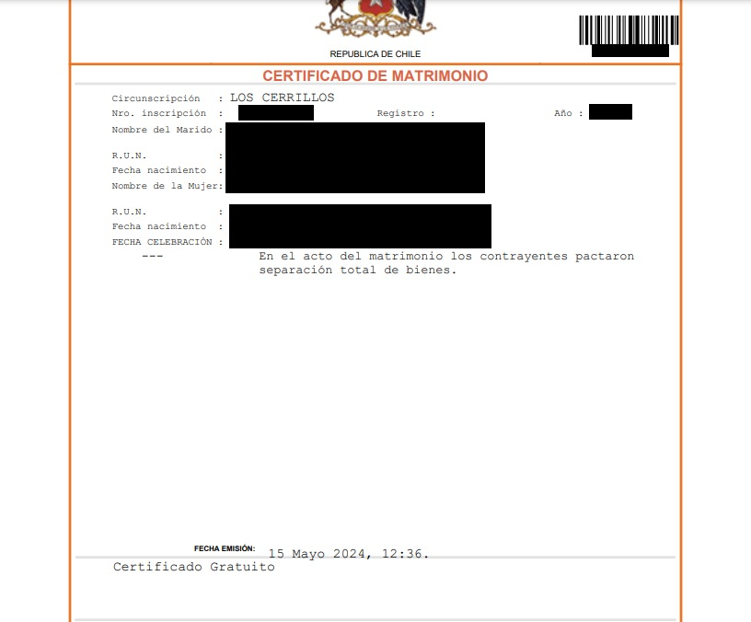

Slide 19
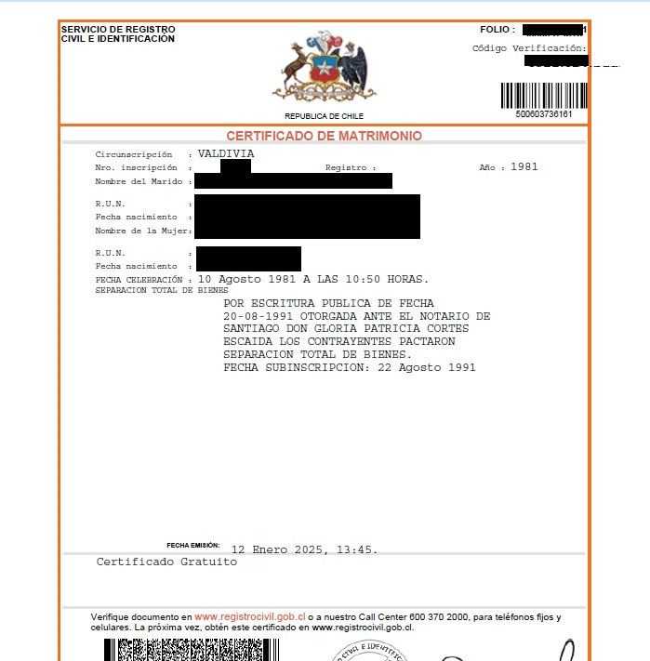

Slide 20
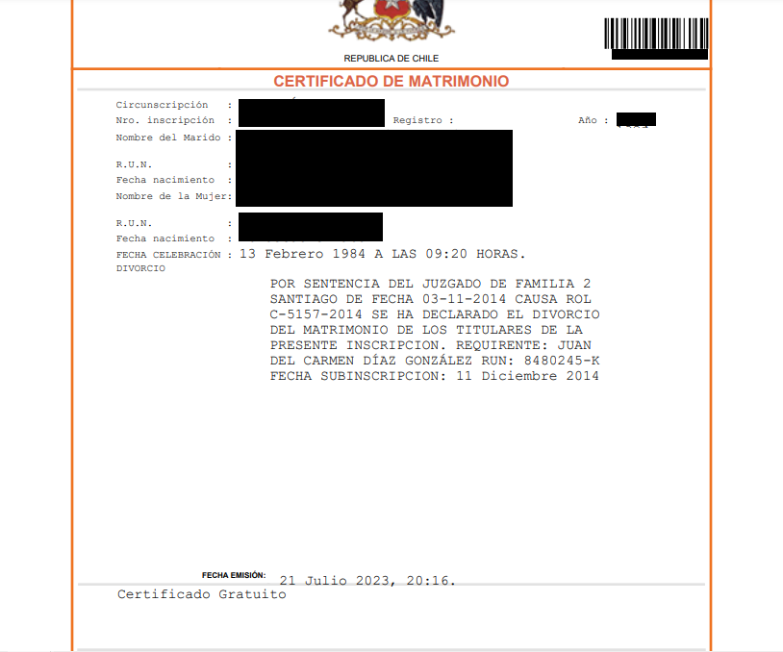

Slide 21
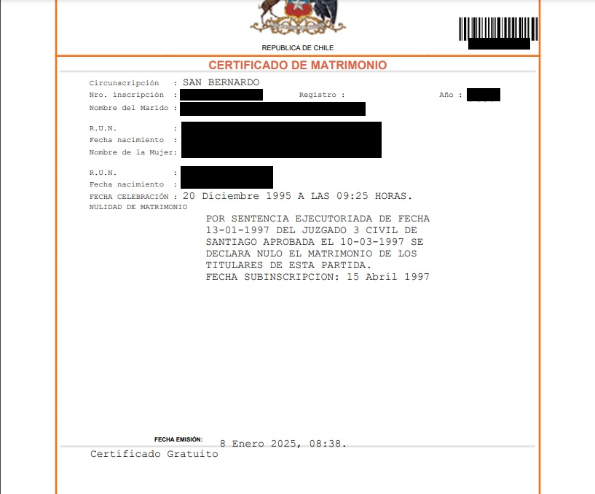

Slide 22
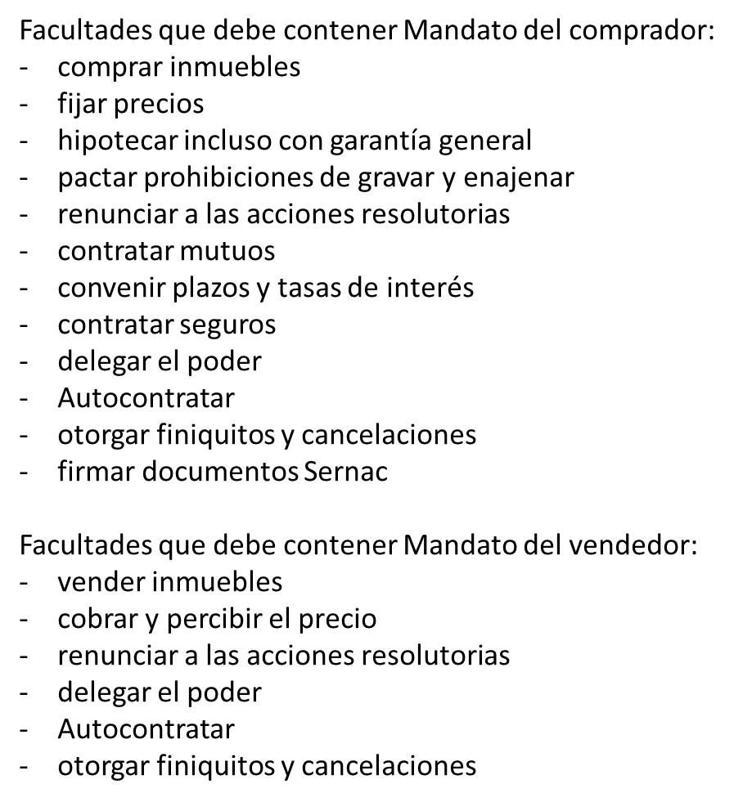
Mandatos
Recomendación:
Mandato específico, que contenga la individualización del inmueble, con las siguientes facultades, según corresponda:

Slide 23
Inmuebles adquiridos mediante sucesión por causa de muerte.
Sucesiones judiciales:
• Copia del auto de posesión efectiva de los bienes quedados al fallecimiento del causante, inscrito en el Registro de Propiedad en el Conservador de Bienes Raíces respectivo, con constancia del pago o exención del impuesto a la herencia (al margen de la inscripción).
• Copia de la inscripción especial de herencia quedada al fallecimiento del causante inscrita en el Registro de Propiedad en el Conservador de Bienes Raíces respectivo, con certificado de vigencia (60 días).
• Copia de inscripción del testamento o legado inscrito en el Registro de Propiedad del Conservador de Bienes Raíces respectivo, quedado al fallecimiento del causante (sólo cuando proceda).
• Copia de escritura pública en la cual conste el Testamento del causante otorgado notaría (sólo cuando proceda).

Slide 24
b) Sucesiones intestadas:
• Copia de inscripción en el Registro de Propiedad del Conservador de Bienes Raíces respectivo, de la Resolución del Director Regional del Registro Civil y que da cuenta de la posesión efectiva del causante, con constancia del pago o exención del impuesto respectivo.
• Inscripción especial de herencia quedada al fallecimiento del causante, inscrita en el Registro de Propiedad del Conservador de Bienes Raíces respectivo, con certificado vigencia (60 días)
• Certificado emitido por el Servicio de Impuesto Internos que acredite la exención o pago del impuesto a la herencia.
• Acompañar informe o duplicado del certificado emitido por el Servicio de Registro Civil e Identificación que da cuenta del hecho de haberse inscrito en el Registro Nacional de Posesiones Efectivas la resolución que concede la posesión efectiva quedada al fallecimiento del causante. Dicho informe o duplicado deberá solicitarse en cualquier oficina del Registro Civil por cualquier heredero de la persona fallecida.

Slide 25
Conclusiones:
Es posible acompañar una carpeta legal que no genere reparos, pero son casos de muy extraña ocurrencia, en los cuales se acompañaron todos los documentos solicitados por el Banco para la confección del estudio de título, y de la revisión de dichos documentos, el abogado verificó que no existía ningún vicio o circunstancia especial del caso, que requiriera ser subsanada.
El corredor de propiedades, que actúa de forma diligente y proactiva, podría acompañar una carpeta legal que cumpla con todos los documentos necesarios, pero no puede asegurar que de éstos no van a surgir reparos, sin embargo, puede agilizar los tiempos de avance de la operación, cumpliendo con las pautas que se han indicado precedentemente y también instruyéndose con mayor profundidad en estas materias.

